Slide 1
第6章子程序结构

Slide 2
本章重点
1）子程序的概念、基本结构形式、子程序的现场保护和恢复及子程序的调用和返回
2）子程序设计的步骤和方法
3）主程序和子程序间传递参数的三种方法
4）常用DOS系统功能调用

Slide 3
6．1 子程序的设计方法
过程定义伪操作
子程序的调用和返回
保存与恢复寄存器
子程序的变量传送
增强功能的过程定义伪操作

Slide 4
6.1.1 过程定义伪操作
主程序：为完成某一总体功能或任务而编制的程序
子程序：仅完成部分功能又可被多次调用的程序
过程定义伪操格式 ：
procedure name PROC Attribute
…
procedure name ENDP

Slide 5
属性(Attribute)
调用程序和过程在同一个代码段中，使用NEAR属性；
调用程序和过程不在同一个代码段中，使用FAR属性
过程名：标识符，它又是子程序入口的符号地址
一般，主过程N应定义为FAR属性

Slide 6
例：调用程序和子程序在同一代码段中
Code segment
MAIN PROC FAR
…
CALL SUBR1
…
RET
MAIN ENDP
SUBR1 PROC NEAR
…
RET
SUBR1 ENDP
Code ends

Slide 7
过程定义嵌套
Code segment
MAIN PROC FAR
…
CALL SUBR1
…
RET
SUBR1 PROC NEAR
…
RET
SUBR1 ENDP
MAIN ENDP
Code ends

Slide 8
调用程序和子程序不在同一个代码段内
SEGX SEGMENT
…
SUBT PROC FAR
…
RET
SUBT ENDP
…
CALL SUBT
…
SEGX ENDS
SEGY SEGMENT
…
CALL SUBT
…
SEGY ENDS

Slide 9
6.1.2 子程序的调用和返回
CALL:指令完成调用功能
RET:指令完成返回功能
子程序中对堆栈的使用要特别小心，以免返回错误

Slide 10
子程序的调用指令CALL使用
CALL调用指令：CALL DST
段内直接调用：如
  CALL htod
段内间接调用：如
  CALL NEAR PTR TABLE[SI]
  CALL BX
段间直接远调用：如
CALL FAR PTR HtoD
段间间接远调用：如
  CALL FAR PTR TABLE[SI]

Slide 11
子程序的返回指令RET使用
段内近返回
段内带立即数近返回：格式RET EXP
  如 RET 6
段间远返回
段间带立即数远返回：格式RET EXP
注意返回时堆栈指针的变化

Slide 12
6.1.3保存与恢复寄存器
情况：如果主程序在调用子程序以前的某个寄存器内容在从子程序返回后还有用，而子程序又恰好使用了同一个寄存器，可能使该寄存器的原有内容丢失，造成程序运行错误
解决办法：在一进入子程序后就应把子程序所需要使用的寄存器内容保存在堆栈中，而在退出子程序前把寄存器内容恢复原状

Slide 13
SUBT PROC NEAR
PUSH AX
PUSH BX
PUSH CX
PUSH DX
…放子程序主要部分
POP DX
POP CX
POP BX
POP AX
RET
SUBEND
寄存器内容保存
寄存器内容恢复

Slide 14
所有寄存器
286
  保存所有寄存器内容 PUSHA
  恢复所有寄存器内容 POPA
386-
  保存所有寄存器内容 PUSHAD
  恢复所有寄存器内容 POPAD

Slide 15
6.1.4 子程序的变量传送
一、通过寄存器传送变量
二、过程和调用程序在同一源文件(同一程序模块)中，则过程可直接访问模块中的变量
三、通过地址表传达变量地址
四、通过堆栈传送参数或参数地址
五、多模块之间的参数传送

Slide 16
1、通过寄存器传送变量

Slide 17
例6．3十进制到十六进制数转换程序
程序要求从键盘取得一个十进制数，然后把该数以十六进制形式在屏幕上显示出来
采用子程序结构：
子程序DECIBIN：实现从键盘取得十进制数并把它转换为二进制数；
子程序BINIHEX：把此二进制数以十六进制数的形式在屏幕上显示出来。
子程序CRLF：取得回车和换行效果

Slide 18
各子程序间用BX寄存器来传送信息
data segment ;修改
chr db 1bh ;修改
data ends ;修改
decihex segment
assume cs: decihex,ds:data
;修改
main Proc far
push ds ;{修改
xor ax,ax
push ax
mov ax, data
mov ds,ax ;修改}
按ESC键后退出
主要部分

Slide 19
repeat:
call decibin ;十进制到二进制
call crlf ;回车与换行
call binihex ;binary to screen
call crlf ;回车与换行
CMP chr,1bH ;修改，比较ESC码
jne repeat ;修改
；JMP repeat ;修改
ret
Main endp

Slide 20
十进制数转换为二进制数
decibin proc near
mov bx, 0
newchar:
mov ah, 1
int 21h
mov chr,al ;修改
sub al, 30h
;ASCII转 binary
jl exit
cmp al,9d
jg exit
cbw ; AL转字AX
xchg ax, bx
mov cx,10d
mul cx
xchg ax,bx
add bx,ax
jmp newchar
exit:
ret
decibin endp

Slide 21
2、过程和调用程序在同一源文件(同一程序模块)中，则过程可直接访问模块中的变量

Slide 22
例6.4 主程序MAIN、过程PROADD
主程序MAIN和过程PROADD在同一源文件中，要求用过程PROADD累加数组中的所有元素，并把和(不考虑溢出的可能性)送到指定的存储单元中去

Slide 23
段、数据定义
data segment
ary dw 1,2,3,4,5 ;100 dup(?);修改
count dw 5 ;100 修改
sum dw ?
data ends
code segment

Slide 24
主程序
main proc far
assume cs:code, ds:data
start:
push ds ;{修改
xor ax,ax
push ax
mov ax, data
mov ds,ax ;修改}
call near ptr proadd
ret ;修改
main endp

Slide 25
子程序Proadd
Proadd proc near ;定义子程序
Push ax ; 保存寄存器
Push cx
Push si
Lea si, ary ;取数组地址
Mov cx, count ;取数组个数
Xor ax,ax ;
next: add ax,[si] ; 数组元素依次相加
add si, 2 ;和放 AX
loop next
mov sum ,ax ;结果存sum
pop si ; 恢复寄存器
pop cx
pop ax
ret ;返回
proadd endp

Slide 26
3、通过地址表传达变量地址

Slide 27
问题提出
如果数据段中有两个数组如下:
data segment
ary dw 100 dup(?)
count dw 100
sum dw ?
num dw 100 dup(?)
n dw 100
total dw ?
data ends
要求分别累加ARY和NUM数组的内容，如何进行？

Slide 28
解决方法
采用通过地址表传送变量法
把要传送给子程序的参数都存放在地址表中
再把地址表的首地址通过寄存器BX传送到子程序中去，添加：
  MOV TABLE， OFFSET NUM
  MOV TABLE+2, OFFSET N
  MOV TABLE+4, OFFSET TOTAL
  MOV BX, OFFSET TABLE
  CALL PROADD

Slide 29
Prog_seg segment
org 100h
assume CS: Prog_seg,Ds:Prog_seg,Es:Prog_seg
main Proc near
mov ax, prog_seg
mov ds,ax
mov table, offset ary
mov table+2, offset count
mov table+4, offset sum
mov bx, offset table
call Proadd
mov ax, 4c00h
int 21h
main endp 程序PROADD

Slide 30
4、通过堆栈传送参数或参数地址

Slide 31
数据定义
parm_seg segment
ary dw 1,2,3,4,5 ;100 dup(?);修改
count dw 5 ;100 ;修改
sum dw ?
Parm_Seg ends
stack_seg segment
dw 100 dup(?)
tos label word
stack_seg ends

Slide 32
初始设定
code1 segment
main proc far
assume cs: code1, ds: parm_seg, SS: stack_seg
start:
mov ax, stack_seg
mov ss, ax
mov sp, offset tos
push ds
sub ax, ax
push ax

Slide 33
数据压栈
mov ax, parm_seg ;段地址入栈
mov ds, ax
mov bx, offset ary ; ary地址入栈
push bx
mov bx, offset count ; count地址入栈
push bx
mov bx, offset sum ; sum地址入栈
push bx

Slide 34
调用与返回
call far ptr proadd
Ret
main endp
code1 ends

Slide 35
code2 segment
assume cs: code2
proadd proc far
Push bp ;保存 BP
mov bp, sp ; 用BP 作为基准参数
push ax ;save other registers
push cx
push si
push di
mov si, [bp+0ah] ;取 ary地址
mov di, [bp+8] ; 取 count地址
mov cx, [di] ; 取长度CX <- - (count)
mov di, [BP+6] ;取 sum地址
xor ax, ax ;clear AX

Slide 36
next: add ax, [si] ;compute sum
add si, 2
loop next
mov [di],ax ;store result
pop di ;restore registers
pop si
pop cx
pop ax
pop bp
ret 6 ;adjust stack and return
proadd endp
code2 ends
end start

Slide 37
5.多个模块之间的参数传送
自定义的符号
局部符号：本模块定义与引用
外部符号：某个模块中定义，另一个模块中引用的符号

Slide 38
PUBLIC伪操作
格式： PUBLIC symbol[,…]
在某个模块中定义的符号（变量、标号、过程名等），在另一个模块中引用
必须用PUBLIC 加以定义

Slide 39
EXTRN伪操作
格式： EXTRN symbol_name: type [,…]
在另一个模块中定义的符号（变量、标号、过程名等），在本模块中引用
必须用EXTRN 加以说明
对变量，类型用byte, word, dword等
对标号或过程名，类型用NEAR或FAR

Slide 40
例6.5三模块
Main proc far
Start:
Mov ax,data1
mov ds,ax
…
Lab1:
…
Main endp
Code1 ends
end start
模块1
Extrn var2:word,lab2:far
Public var1,lab1,var4
Data1 segment
var1 db ?
var3 dw ?
var4 dw ?
Data1 ends
Code1 segment
assume cs:code1,ds:data1

Slide 41
模块2
Extrn var1:byte,var4:word
Public var2
Data2 segment
var2 dw 0
var3 db 5 dup(?)
Data2 ends
Code2 segment
assume cs:code2,ds:data2
Main proc far
Start:
Mov ax,data2
mov ds,ax
…
Main endp
Code2 ends
End

Slide 42
模块3
Extrn lab1:far
Public lab2,lab3
Code3 segment
assume cs:code3
Main proc far
Start:
Mov ax,data1
mov ds,ax
…
Lab2:
…
Lab3:
…
Main endp
Code3 ends
End

Slide 43
不在同一模块参数传送方法
一、例6.4：（1）外部符号定义（2）使用公共数据段
二、动态修改段寄存器的内容，对外部变量所在段地址进行修改

Slide 44
6．2嵌套与递归子程序
子程序的嵌套：一个子程序可作为调用程序去调用另一个子程序
递归调用：在子程序嵌套的情况下，如果一个子程序调用的子程序就是它自身
嵌套的层次不限

Slide 45
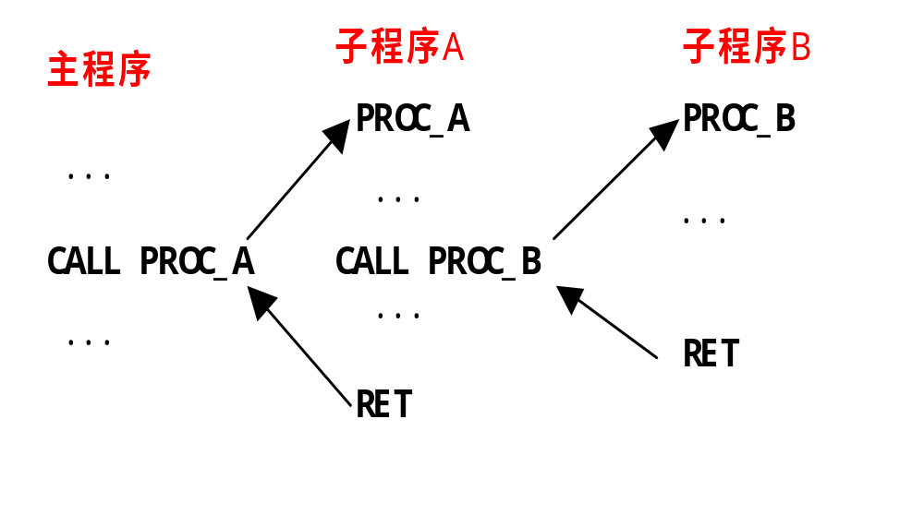

Slide 46
增强功能过程定义伪操作
自学

Slide 47
嵌套子程序的设计
子程序的调用和返回应正确使用CALL和RET指令
要注意寄存器的保存和恢复
如果使用了堆栈来传送参数等，则对堆栈的操作要仔细考虑

Slide 48
例：习题6.4-- 16进制转字符（堆栈使用）
stack segment at 500h
dw 128dup(?)
tos label word
sum dw ?
stack ends
code segment
main proc far
assume cs: code, SS:
start:
mov ax, stack
mov ss, ax
mov sp, offset tos
push ds
sub ax, ax
push ax
mov ax, 4321h
call htoa
first: ret
main endp

Slide 49
htoa proc near
cmp ax,15
jle BL
push ax
push bp
mov bp, sp
mov bx,[bp+2]
and bx,000fH
mov [bp+2],bx
pop bp
mov cl,4
shr ax,cl
call htoa
second: pop ax
b1: add al,30h
cmp al,3ah
jl printit
add al,7h
printit: mov al,dl
mov ah,2
int 21h
ret
htoa endp
code ends
end start

Slide 50

6．3子程序举例
例6.9：HEXIDEC是一个把十六进制数转换成十进制数的程序。要求把从键盘输入的0～FFFFH的十六进制正数转换为十进制数并从屏幕上显示出来
子程序组成 ：
HEXIBIN：十六进制转二进制
BINIDEC：二进制转十进制
1、分析 2、程序组成

Slide 51
hexidec segment ;代码段
main proc far ;主过程
assume cs:hexidec
start: push ds
sub ax,ax
push ax
call hexibin ;键盘输入，十六进制转二进制
call crlf ;回车换行
call binidec ;二进制转十进制
call crlf ;回车换行
ret ;返回 DOS
main endp

Slide 52
hexibin proc near
mov bx, 0 ;二进制结果放BX，初始化0
newChar: mov ah, 1 ;键盘输入
int 21h
sub al, 30h ;将ASCII 转化为 binary
jl exit ;jump： if < 0，退出
cmp al, 10d ;is it > 9d ?
jl addto ;yes, 是数字，否则可能是字母
sub al, 27h ;将ASCII 转化为 binary
cmp al, 0ah ;is it < 0aH?(小写字母a)
jl exit ;yes,不是字母
cmp al, 10h ; >0fH? (>小写字母f)
jge exit ;yes,不是字母，否则是小写字母
addto: mov Cl, 4 ;移动4位
shl bx,cl
mov ah, 0
add bx, ax ;add digit to number
jmp newChar ;get next digit
exit: ret
hexibin endp

Slide 53
binidec proc near
mov cx, 10000d ;divide by 10000
call dec_div
mov cx, 1000d ;divide by 1000
call dec_div
mov cx, 100d ;divide by 100
call dec_div
mov cx, 10d ;divide by 10
Call dec_div
mov cx, 1d ;divide by 1
Call dec_div
ret
Binidec endp

Slide 54
dec_div proc near
mov ax,bx ;被除数（DX，AX）
mov dx, 0
div cx ;用 CX除
mov bx, dx ;余数放 BX
mov dl,al ;商放DL
add dl, 30h ;转为 ASCII
mov ah, 2 ;显示
int 21h
ret
dec_div endp

Slide 55
crlf proc near
mov dl, 0ah ;line fed
mov ah, 2 ;disp1ay function
int 21h ;Call DOS
mov di, 0dh ; carriage return
mov ah, 2 ;display function
int 21h ;call DOS
ret ;return from crlf
crlf endp

Slide 56
思考与小问题
P.226上倒数第13行用SUB AL，27H是什么原因？
程序中是如何实现二进制数转到十进制数？

Slide 57
自学例6.10
问题：
设定好堆栈、第一次使用堆栈前时，SP的内容是什么？
如键盘输入5，程序运行后屏幕显示什么？
如何正常退出汇编运行的程序？屏幕显示什么？

Slide 58
作业
书面作业
P.244
ex 6.10 EX6.12 ex6.13

